Slide 1
第3章
学生成绩管理系统
分析与设计

Slide 2
学习情景
尽管SQL Server 2014已经安装配置成功了，但学生成绩管理系统的基本架构如何？我们应该存放哪些数据呢？存放的数据之间的关系如何？怎样才能让我们比较方便的获得所需要的成绩、统计报表等呢？让我们对学生成绩管理系统进行分析和设计，来解决这些困扰着我们的问题。

Slide 3
3.1 系统功能设计
3.1.1 需求分析
（1）学生
查询自己成绩
（2）教师
查询、管理学生信息、课程信息和成绩信息，并能修改本人登录密码
（3）管理员
除了具有教师的需求外，还需查询和管理教师信息

Slide 4
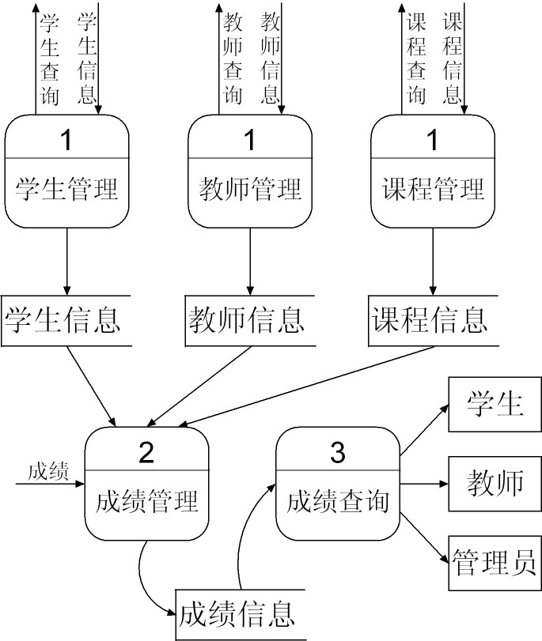
3.1.1 需求分析
系统数据流程图

Slide 5
3.1.2 功能设计
学生信息管理
包括学生信息的查询、添加、修改和删除
教师信息管理
包括教师信息的查询、添加、修改和删除
课程信息管理
包括课程信息的查询、添加、修改和删除
成绩信息管理
包括成绩信息的查询、添加、修改和删除
成绩综合查询
查询符合一定条件的学生成绩信息

Slide 6
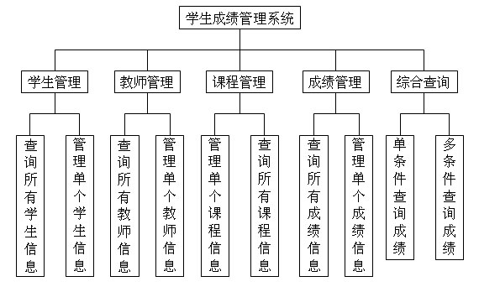
3.1.2 功能设计
系统功能模块图

Slide 7
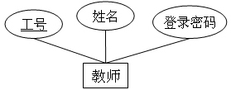
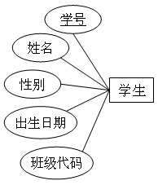
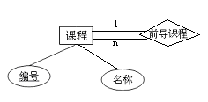
3.2 系统数据库设计
3.2.1 概念结构设计
（1）确定系统实体
本系统包括三个实体
教师E-R图
学生E-R图
课程E-R图

Slide 8
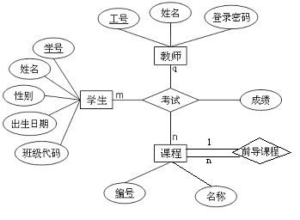
3.2.1 概念结构设计
（2）确定各实体之间关系
通过考试联系在一起
实体之间关系E-R图

Slide 9
3.2.2 逻辑结构设计
学生
（学生学号，学生姓名，性别，出生日期，班级代码）
教师
（教师工号，教师姓名，登录密码）
课程
（课程编号，课程名称，前导课程编号）
成绩
（学生学号，课程编号，教师工号，成绩）
注：有下划线的字段名为主键

Slide 10
3.2.3 系统数据表结构
（1）学生信息表Student
字段名
数据类型与长度
是否允许空
约束
说明
sNo
Varchar
(12)
不允许
主键,仅接收以9位数字表示的字符串
学号
sName
char(10)
允许
姓名
sSex
char(2)
允许
仅接收“男”或“女”
性别
sBirthday
datetime
允许
默认值“1990-1-1”
出生日期
classNo
char(7)
允许
仅接收以7位数字表示的字符串
班级代码

Slide 11
3.2.3 系统数据表结构
（2）教师信息表Teacher
字段名
数据类型与长度
是否允许空
约束
说明
tNo
Varchar
(12)
不允许
主键,仅接收以6位数字表示的字符串
工号
tName
char(10)
允许
姓名
tPassword
Varchar
(50)
允许
登录密码

Slide 12
3.2.3 系统数据表结构
（3）课程信息表Course
字段名
数据类型与长度
是否允许空
约束
说明
cNo
Varchar
(12)
不允许
主键,仅接收以4位数字表示的字符串
课程编号
cName
Varchar
(50)
允许
课程名称
cPcno
Varchar
(12)
允许
仅接收本表cNo字段值或为空
前导课程编号

Slide 13
3.2.3 系统数据表结构
（4）成绩信息表Grade
字段名
数据类型与长度
是否允许空
约束
说明
sNo
Varchar
(12)
不允许
联合主键
外键，仅接收学生信息表中已存在的学号
学生学号
cNo
Varchar
(12)
不允许
外键，仅接收课程信息表中存在的课程号
课程编号
tNo
Varchar
(12)
不允许
外键，仅接收教师信息表中已存在的教师工号
教师工号
grade
int
不允许
仅接收0-100的整数
成绩

Slide 14
3.3 系统实施
3.3.1 数据库实现
使用SQL Server 2014数据库系统的图形工具或代码编辑器来建立学生成绩管理系统的数据库、数据表及相关约束条件 。
3.3.2 系统编程
（1）创建各触发器
（2）创建各窗体
（3）应用程序与数据库连接

Slide 15
3.4 知识链接
3.4.1 数据库的基本概念
（1） 数据（Data）
数据是描述现实世界事物的符号记录，是指用物理符号记录下来的可以鉴别的信息。
（2） 数据库（DataBase，简称DB）
数据库是指长期储存在计算机内、有组织的、可共享的数据集合。
（3） 数据库管理系统（DataBase Management System，简称DBMS）
数据库管理系统是位于用户与操作系统之间的一个数据管理软件。

Slide 16
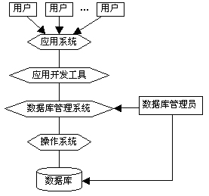
3.4.1 数据库的基本概念
（4） 数据库系统（DataBase System，简称DBS）
数据库系统是指在计算机系统中引入数据库后的系统，一般由数据库、操作系统、数据库管理系统（及其开发工具）、应用系统、数据库管理员和用户构成。
数据库系统示意图

Slide 17
3.4.2 数据模型
（1）层次模型
（2）网状模型
（3）面向对象模型
（4）关系模型
关系模型是目前最常用的一种数据模型
关系模型与以往的模型不同，它建立在严格的数学概念基础上
在关系模型中，数据的逻辑结构是一张二维表，由行和列组成
非关系模型

Slide 18
3.4.3 关系数据库相关概念
（1）关系
一个二维表，表示实体集。
（2）记录
表中的行称为记录，代表了某一个实体。
（3）字段
表中的列，表示实体的某个属性。
（4）关键字
能够惟一确定表中的一个记录的属性或属性集合。

Slide 19
3.4.3 关系数据库相关概念
（5）主关键字
在一个表中，能够用来唯一确定一个记录的字段或字段集合可以有多个，用户选中的关键字称为主关键字。
（6）外来关键字
一个表中的关键字段，在另一张表中称为外来关键字。外来关键字是建立两个表之间联系的纽带。

Slide 20
3.4.4 概念模型
（1）概念模型的基本概念
实体（Entity）
客观存在并可相互区别的事物称为实体。
属性（Attribute）
实体所具有的某一特性称为属性。
码（Key）
码也称关键字，它能够唯一标识一个实体，可以是属性或属性集。
域（Domain）
属性的取值范围称为该属性的域。

Slide 21
3.4.4 概念模型
（1）概念模型的基本概念
实体型（Entity Type）
具有相同属性的实体必然具有共同的特征和性质，用实体名及其属性名集合来抽象和刻画同类实体，称为实体型。
实体集（Entity Set）
同型实体的集合称为实体集。
联系（Relationship）
实体内部的联系通常是指组成实体的各属性之间的联系。实体之间的联系通常是指不同实体集之间的联系。

Slide 22
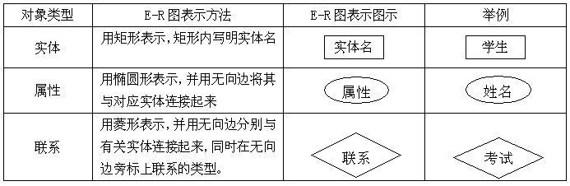
3.4.4 概念模型
（2）概念模型的表示方法——E-R图

Slide 23
3.4.5 构建E-R模型
(1)构造E-R模型的步骤：
确定实体
除去重复实体
列出每个实体的属性
标记主码
定义联系
检查每个实体类型以查看它如何与其它实体相关联
描述联系的类型
除去冗余关系

Slide 24
3.4.5 构建E-R模型
(2)划分“实体”和“属性”的准则：
作为“属性”，不能再具有需要描述的性质，即“属性”必须是不可分的数据项，不能包含其他属性。
“属性”不能与其他实体具有联系，即E-R图中所表示的联系是实体之间的联系。

Slide 25
3.4.5 构建E-R模型
例1：
职工是一个实体，其中包括职工号、姓名、年龄和职称等信息，职称如果没有进一步描述的特性，则可以作为职工的属性。但如果不同的职称有不同的工资、住房标准和不同的附加福利，则职称具有需要描述的性质，则职称作为一个实体看来就更恰当了。如图所示。

Slide 26
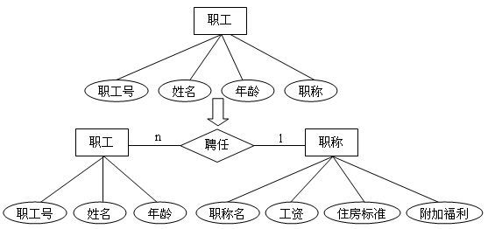
3.4.5 构建E-R模型
例1：
职称作为一个实体

Slide 27
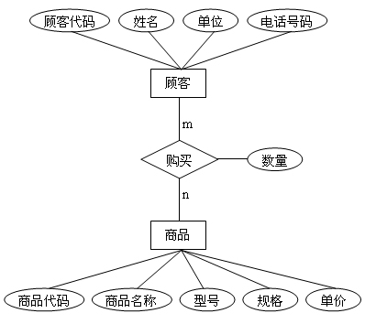
3.4.5 构建E-R模型
例2：某公司商品销售系统具体情况为：一个顾客（顾客代码，姓名，单位，电话号码）可以买多种商品，一个商品（商品代码，商品名称，型号，规格，单价）供应多个顾客，用数量来表示该顾客购买该商品的数量。
公司商品销售系统E-R图

Slide 28
3.4.6 概念模型向关系模型转换
将E-R图转换为关系模型实际是将实体集、属性及联系转换为关系模式，一般遵循如下原则：
（1）实体集的转换规则
概念模型中的一个实体集转换为一个关系模式，实体的属性就是关系的属性，实体的码就是关系的码。
（2）实体集间联系的转换规则
1:1联系的转换
1:n联系的转换
m:n联系的转换
（3）关系合并规则
在关系模型中，具有相同码的关系模式可合并。

Slide 29
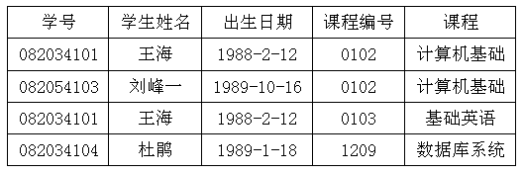
3.4.7 数据库规范化
（1）常见的不规范数据库问题
数据冗余大
删除异常
插入异常
更新异常

Slide 30
3.4.7 数据库规范化
（2）规则化的作用：
灵活性
规则化使数据结构非常灵活，并能够支持查看数据的不同方法。
数据完整性
数据完整性在任何时刻都不能被扰乱。像删除、插入和更新这样的修改操作不能扰乱数据完整性，否则会导致修改异常。
效率
规则化帮助消除冗余数据以节省空间并使得数据检索过程更有效率。

Slide 31
3.4.8 数据库设计方法
（1）数据库结构特性设计——关键作用
设计数据库的逻辑结构特性，即确定数据库的数据模型。
（2）数据库行为特性设计——辅助作用
确定数据库应用的行为和动作，并根据其行为特性设计出数据库的子模式。

Slide 32
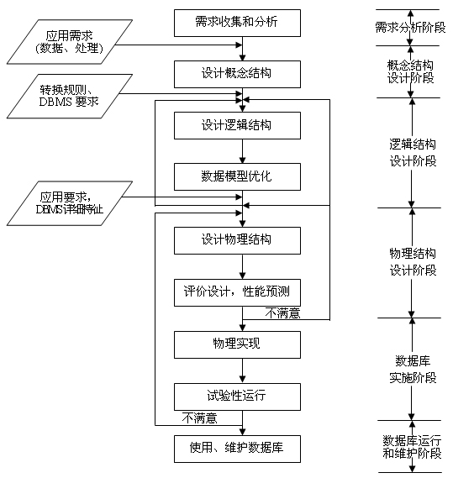
3.4.9 数据库设计步骤
（1）需求分析
（2）概念结构设计
（3）逻辑结构设计
（4）物理结构设计
（5）数据库实施
（6）运行和维护

Slide 33
本章小结
本章以学生成绩管理系统（SMIS）为例，详尽介绍了数据库设计的方法和步骤，数据库设计需要经过概念结构设计、逻辑结构设计等阶段。
本章还介绍了数据库的基本概念，常见的数据模型、关系数据库中的相关概念，概念模型的基本概念、构建E－R模型、数据库的规范化及数据库设计的基本步骤等知识。本章内容是本书的基础，有助于理解和掌握以后章节的内容。

Slide 34
本章实训
图书借阅管理系统（LMIS）数据库的分析与设计
画出图书借阅管理系统的E-R图
创建数据库
创建各表结构及数据约束
进行数据库的备份与恢复

